Slide 1
DISEÑO UNIVERSAL DE APRENDIZAJE (DUA)
Inclusión en el contexto de aula

Slide 2
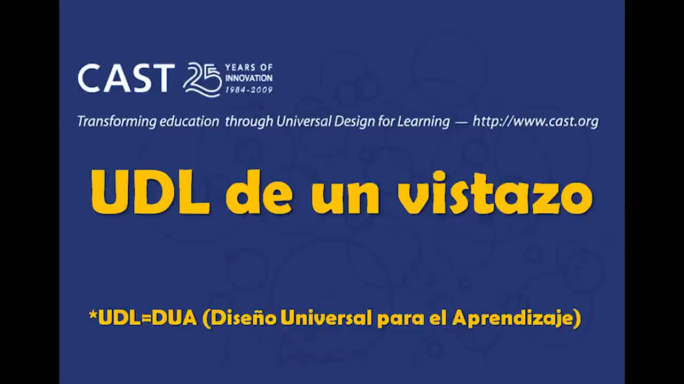
¿Qué conocemos respecto del DUA?

Slide 3

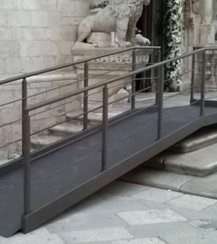
Origen del Diseño Universal de Aprendizaje
El Diseño Universal para el Aprendizaje tiene su origen en el Diseño Universal (DU), propuesta del ámbito de las disciplinas del diseño y la arquitectura en la década de los 70 en los Estados Unidos.
El concepto del DU era diseñar y construir edificios y espacios públicos pensados desde el principio para atender la variedad de necesidades de acceso, comunicación y uso de los potenciales usuarios.

Slide 4
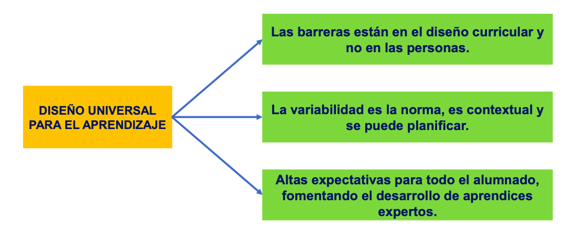

Slide 5
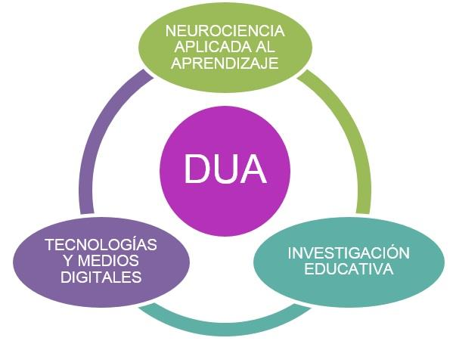
Origen del Diseño Universal de Aprendizaje
En 1984 nace el Centro de Tecnología Especial Aplicada (CAST), con el objetivo de desarrollar tecnologías que apoyaran el proceso de aprendizaje de alumnos con algún tipo de discapacidad, de modo que pudiesen acceder al mismo currículo que sus compañeros, como por ejemplo, el diseño de libros electrónicos, que convertían los textos en audios.
A partir de la década de los 90, los estudios de David H. Rose y Anne Meyer, fundadores del CAST y su equipo de investigación fueron dando forma al Diseño Universal para el Aprendizaje, diseñando un marco de aplicación del DUA en el aula.

Slide 6

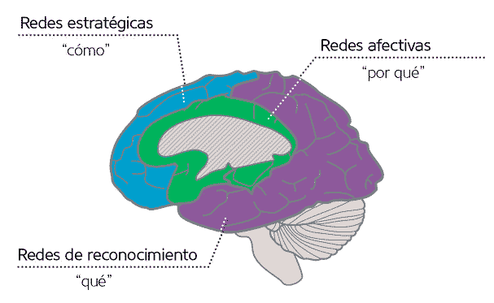



D.U.A.
Es así que el Diseño Universal para el Aprendizaje conforma un enfoque didáctico que pretende aplicar los principios del Diseño Universal al diseño del currículo de los diferentes niveles educativos.
Lo podemos definir como: «[...] un enfoque basado en la investigación para el diseño del currículo ―es decir, objetivos educativos, métodos, materiales y evaluación― que permite a todas las personas desarrollar conocimientos, habilidades y motivación e implicación con el aprendizaje».

Slide 8
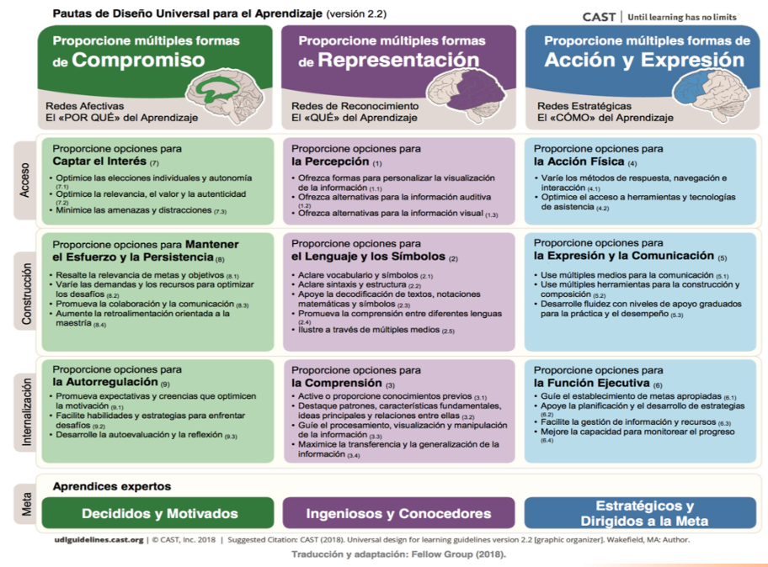

Slide 9
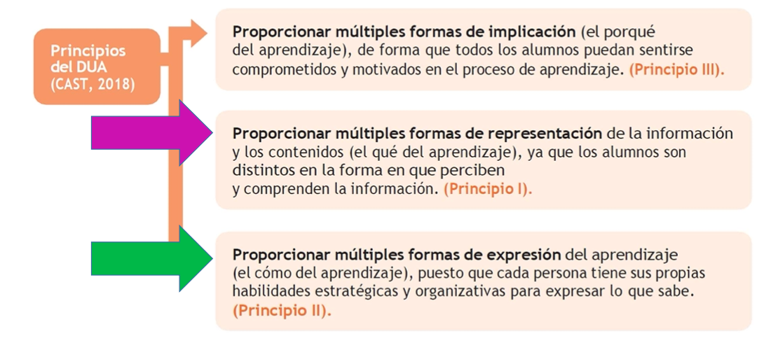

Slide 10
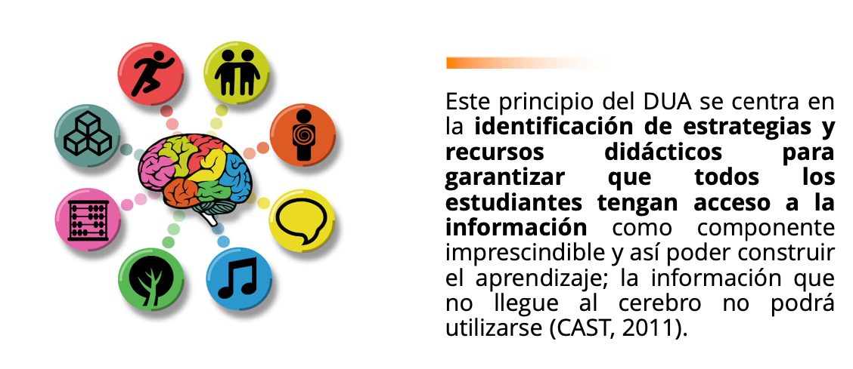
Principio II: proporcionar diferentes formas de representación

Slide 11
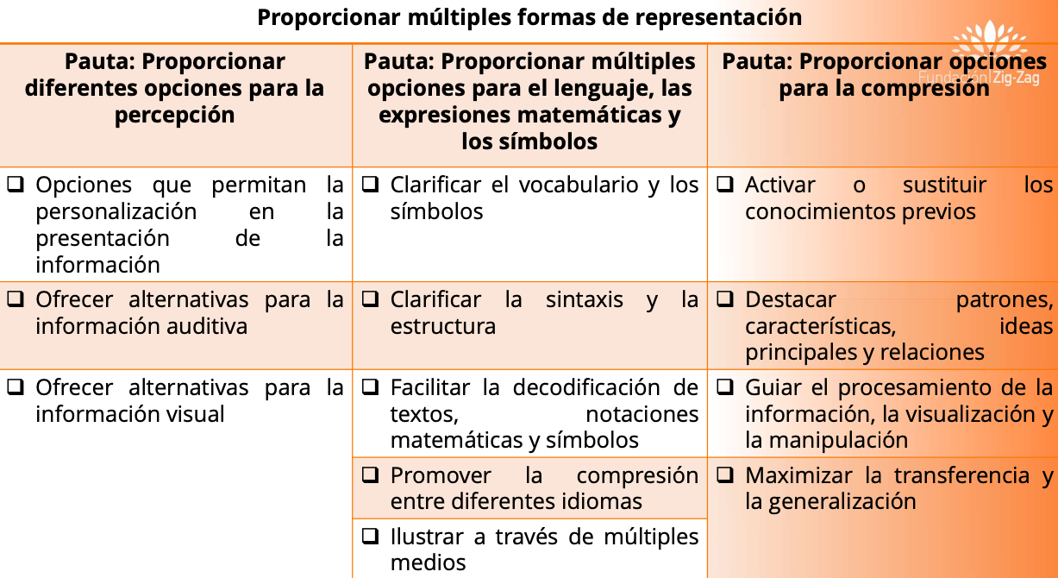

Slide 12
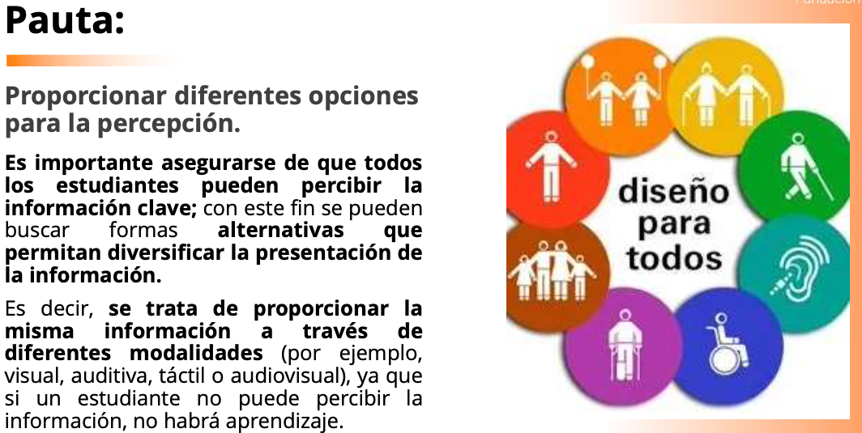

Slide 13
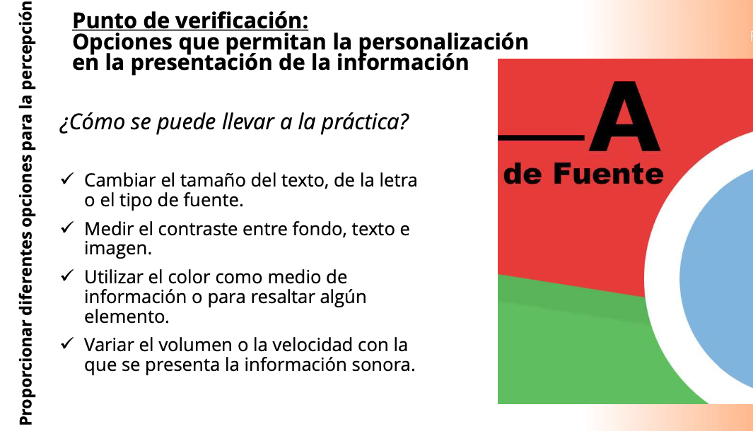

Slide 14
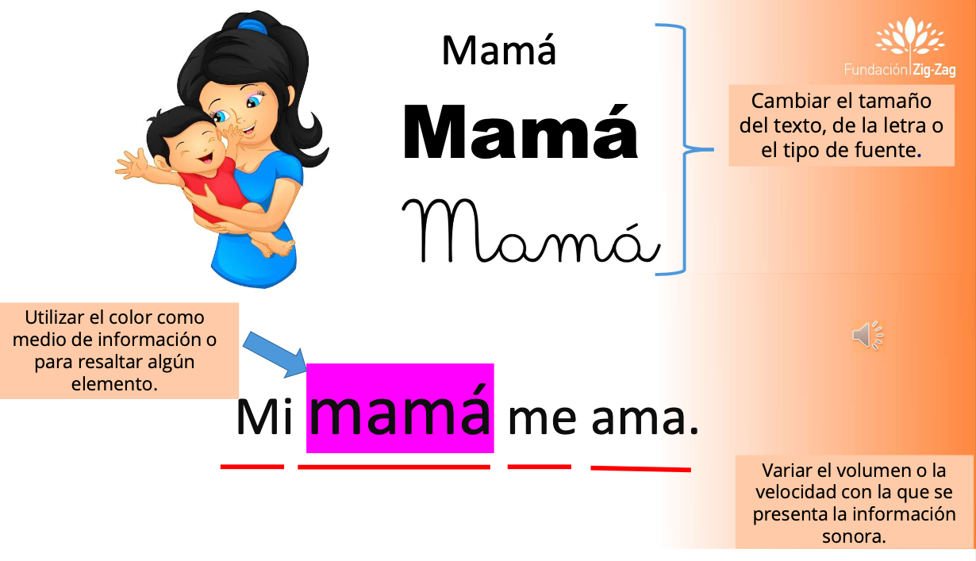

Slide 15
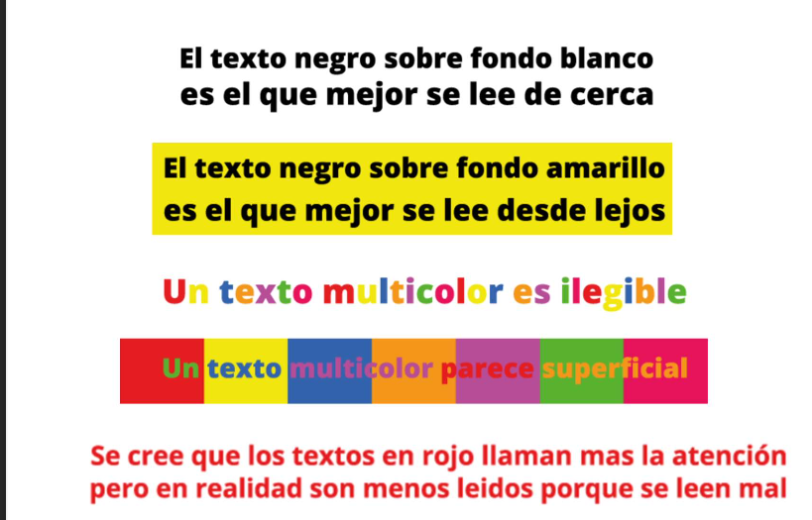
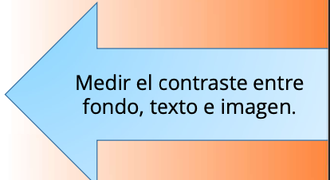
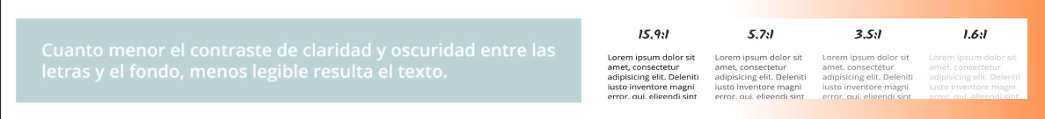

Slide 16
Lectura Fácil

Slide 17

Lectura Fácil
Conceptualización.
Método que recoge un conjunto de pautas y recomendaciones relativas a la redacción de textos al diseño y maquetación de documentos y a la validación de la comprensibilidad de los mismos, destinado a hacer accesible la información a las personas con dificultades de comprensión lectora.

Slide 18
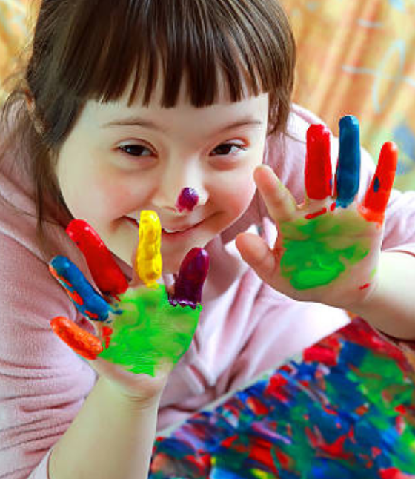
Lectura Fácil
El acceso a la lectura como un derecho
“Esta herramienta pretende ser una solución para facilitar el acceso a la información, la cultura y la literatura, debido a que es un derecho fundamental de las personas, que son iguales en derechos, con inde- pendencia de sus capacidades.
No sólo es un derecho, sino que permite el ejercicio de otros, como el de participación, para tener la opción de influir en decisiones que pueden ser importantes para su vida (…)”
(García, 2011)

Slide 19
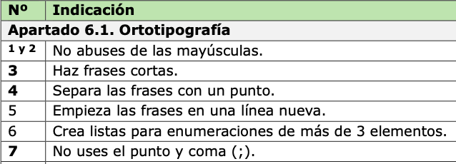
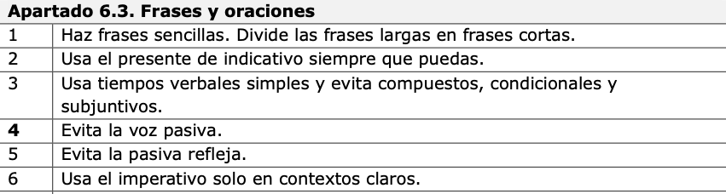
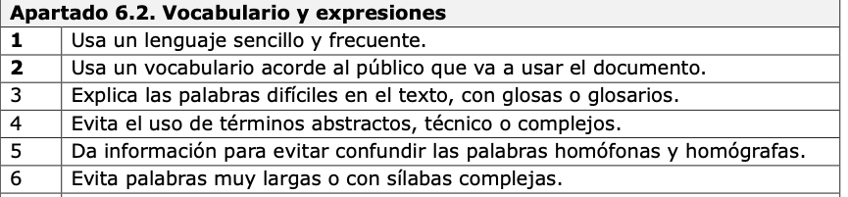
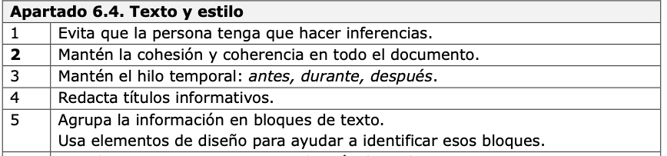
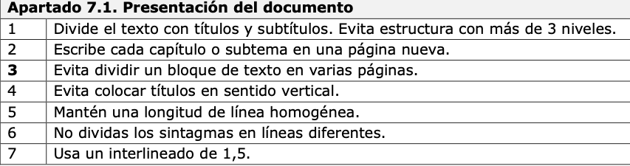
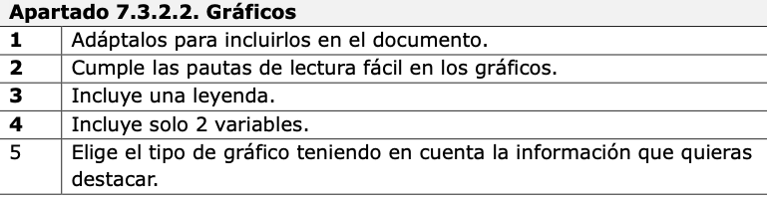

Slide 20
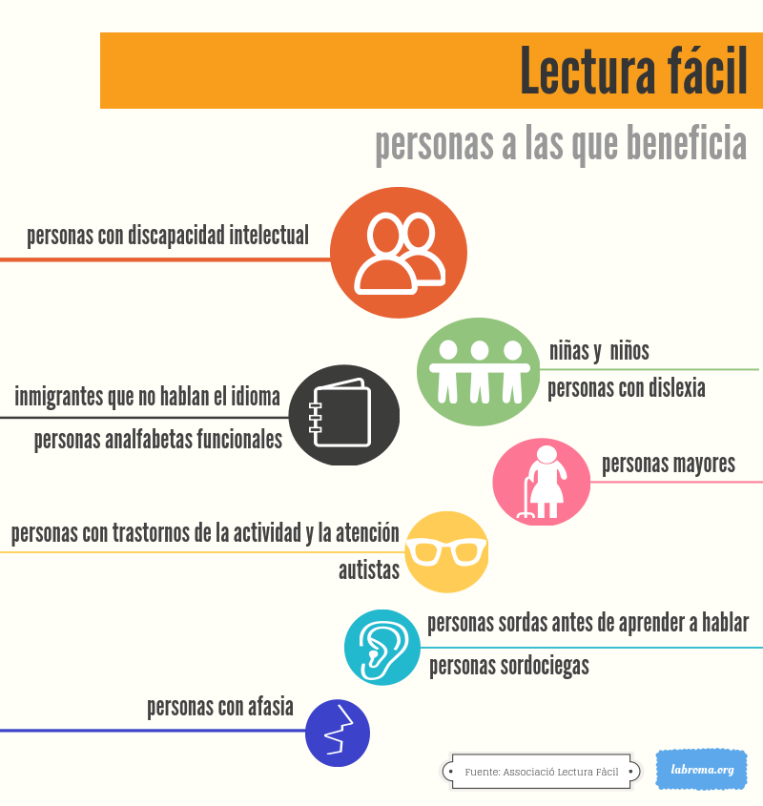

Slide 21
https://es.literaturasm.com/lectura-facil#gref

Slide 22
Actividad
El Perro y su reflejo.
“Un perro había robado un pedazo de carne y corría muy contento con su premio. Al pasar sobre un puente, vio su reflejo en el agua. Pensando que era otro perro con un pedazo de carne más grande, decidió intentar quitárselo. Abrió la boca para morder, y al hacerlo, dejó caer la carne al agua, perdiéndolo todo.”
Siguiendo las pautas de lectura fácil, modificar el siguiente cuento, a fin de que se presente en un formato accesible:
Lenguaje claro y directo: Evitar palabras difíciles o frases complejas.
Oraciones cortas: Preferir oraciones simples y evitar el uso excesivo de subordinadas.
Ideas claras y bien estructuradas: Mantener una idea por oración y un concepto por párrafo.
Vocabulario accesible: Utilizar palabras conocidas y evitar términos técnicos o poco comunes.
Eliminación de detalles innecesarios: Simplificar descripciones que no son esenciales para la historia.

Slide 23
Actividad
El Perro y su reflejo.
Un perro robó un trozo de carne. Estaba muy feliz y corría rápido. Cuando pasó por un puente, vio su reflejo en el agua. Pensó que era otro perro con más carne. Quiso quitársela. Abrió la boca para morder, pero dejó caer su carne al agua. Perdió todo.

Slide 24

Consideraciones Finales
El desafío está en el aula: es ahí donde se va a propiciar de forma real el trabajo inclusivo de cada estudiante, a fin de acompañar en el proceso de su pleno desarrollo.
La co-docencia y la adecuación curricular entre los equipos PIE y los docentes de la educación regular, son instancias fundamentales en el avance de la inclusión, que deben fomentarse.
El desafío también está en el reconocimiento e inclusión de las distintas NEE, tal como ha sido con la ley TEA.

